Slide 1
Создание ТОР на территории Крыма
Подготовила: Татьяна Семенюк
студентка 2 курса МЭиМП
Международные отношения

Slide 2
Почему?
Актуальность -
создание территорий опережающего развития – наиболее инновационная и перспективная на сегодняшний день попытка улучшить экономическую ситуацию в дотационных регионах России. Реализация программ, направленных на модернизацию туристического сектора в Крыму, в реалиях нынешнего экономического и политического положения полуострова приобретает первичное значение.

Slide 3
Цель -
Зачем?
Показать преимущества и риски создание ТОР, в частности туристско-рекреационных, и их влияние на развитие экономики и туристической привлекательности Крыма

Slide 4
Мы говорим о территориях опережающего развития применительно к Дальнему Востоку. Возможно, мы должны переориентировать эту позицию. Почему мы должны замыкать это на определенный регион? Может быть, должны рассматривать Крым как часть, условно говоря, причерноморской территории опережающего развития, которая объединяла бы Крым и российское Причерноморье.
- А. В Улюкаев, 2014 г.

Slide 5
ЧТО ТАКОЕ ТОР?
Территория опережающего социально-экономического развития - часть территории субъекта Российской Федерации, включая закрытое административно-территориальное образование, на которой в соответствии с решением Правительства Российской Федерации установлен особый правовой режим осуществления предпринимательской и иной деятельности в целях формирования благоприятных условий для привлечения инвестиций, обеспечения ускоренного социально-экономического развития и создания комфортных условий для обеспечения жизнедеятельности населения.
Ст. 2 Федерального закона от 29.12.2014 N 473-ФЗ

Slide 6
ТОР
это площадки для реализации крупных инвестиционных проектов: промышленных и перерабатывающих предприятий. Основное финансовое бремя по их развитию ложится на плечи инвесторов - резидентов.
ТОРы формируются по принципу кластерного подхода.

Slide 7
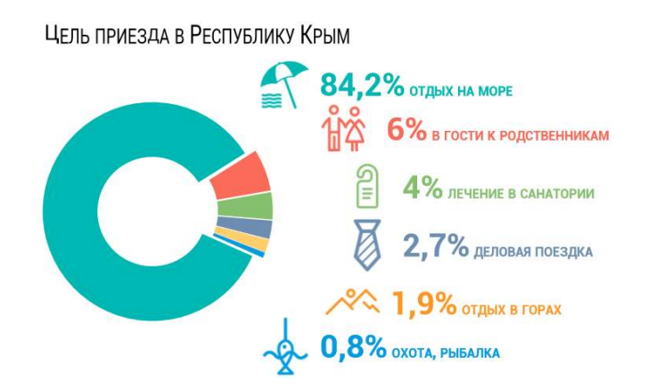
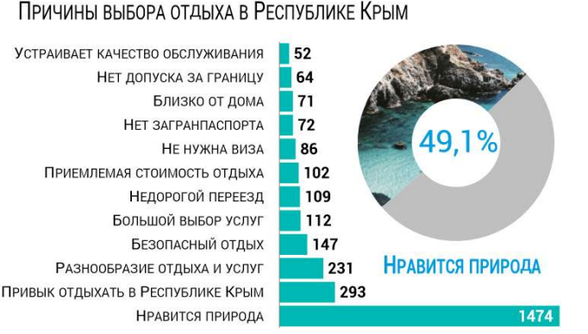
ТУРИСТИЧЕСКИЙ ПОТЕНЦИАЛ КРЫМА
За 2016 год в Крыму отдохнуло 5573,5 тыс. туристов
Основная цель посещения – море
Главная причина выбора Крыма – «нравится природа»
Наименее популярная причина выбора Крыма – качество обслуживания
Низкий процент посещения полуострова с лечебной целью

Slide 8
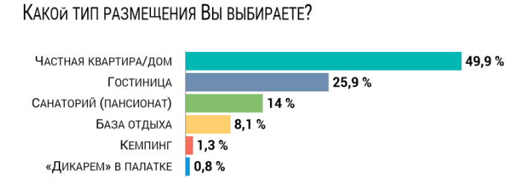
ОСНОВНАЯ ПРОБЛЕМА
Основной проблемой туристического комплекса в Крыму является широкое распространение услуг частного сектора, представители которого в большинстве своем действуют не как ИП

Slide 9
УЖЕ СУЩЕСТВУЮЩИЕ КЛАСТЕРНЫЕ ЗОНЫ
По ФЦП 2016 № 1260 «О внесении изменений в федеральную целевую программу «Социально-экономическое развитие Республики Крым и г. Севастополя до 2020 года») на территории Крыма предусмотрено создание 5 туристско-рекреационных кластеров:
Детский отдых и оздоровление (г. Евпатория)
Лечебно-оздоровительный отдых (г. Саки)
кластер в районе озера Чокракское (Ленинский р-н, п. Курортное)
Черноморский (Черноморский р-н)
Коктебель (пгт. Коктебель)

Slide 10
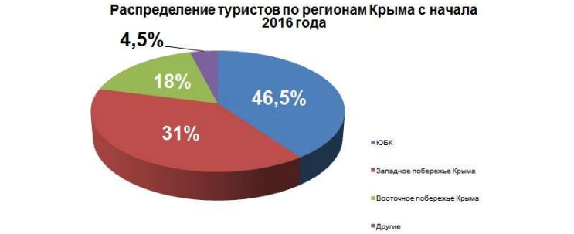
Распределение турпотоков по регионам
ЮБК – основные культурные и архитектурные памятники + природные объекты
Западное побережье – санаторно-курортный регион
Восточное побережье – прибрежные зоны, как Черного, так и Азовского морей
Центральный регион не является привлекательным для туристов местом, поскольку там сосредоточены в основном административные сектора

Slide 11
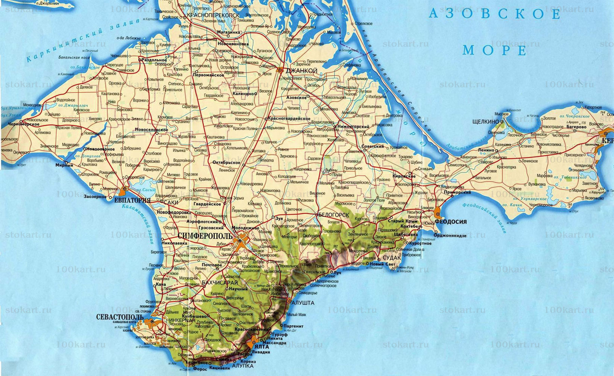
Размещение ТОРа
Кадастровый квартал: 90:23:020201, 90:23:03122, 90:23:03123

Slide 12
Почему Новый Свет?

Slide 13
Почему район Нового Света?
Географическое расположение + необходимость привлечения туристов на ЗП
Можжевеловые рощи – целебный воздух
Ресурсы культурно-познавательного туризма

Slide 14
OUR PROCESS IS EASY
Законодательное оформление условий для создания ТОРа
Строительство необходимой инфраструктуры на территории выбранного участка
Привлечение резидентов

Slide 15
Преимущества ТОРа Новый Свет
Привлекательные природные ландшафты
Курортный комплекс будет характеризоваться природными красотами всех видов: горы, море, лес, виноградники
Идеально подойдет для любого возраста
На отдых можно будет приезжать как семьей, так и в одиночестве, без какого-либо возрастного ограничения
Различная целевая аудитория
Туристическая зона идеально подойдет как любителям активного отдыха, так и тем, кто предпочитает проводить время на пляже
Безграничные возможности для проведения досуга
От пеших экскурсий по горам, до зажигательных вечеринок
Гибкая ценовая политика
ТОР будет предполагать привлечение резидентов, ориентированных на различные уровни дохода клиентов
Медицинские преимущества
Благодаря нахождению в подобной природной зоне туристы смогут поправить здоровье, просто находясь на улице +санаторный комплекс

Slide 16
8,5 млн. Р
Финансовое обеспечение мероприятий по обеспечению инженерной и транспортной инфраструктуры за счет средств бюджетных средств Республики Крым и внебюджетных средств

Slide 17
~ 530 Га
10-13
17,000 тыс.
Примерная территория ТОР
Ожидаемое число резидентов
Планируемое число рабочих мест

Slide 18
Трудоустройство
Разные сектора: строительные, педагогические, сервисные, сельскохозяйственные, отряды проводников и профильные;
В базе вакансий заявлено 227 должностей (профессий)
Министерство курортов и туризма Республики Крым сотрудничает с Молодежной общероссийской общественной организацией «Российские студенческие отряды»
Проводятся обучающие мероприятия, направленные на развитие заинтересованности населения в туристической сфере

Slide 19
Возможные иностранные резиденты
China
Comfort
Int Traver
Service
«Miller Alois Erdbau und Abbruch GmbH»
Vienna City Apartment
«Восток-Тур»
«China Peace Travel»
«China Bamboo Garden Int»
«China Swan Int.»
«Feng Hua Travel»
«Kimmerle Vorstand Kimmerle Untervehmen»
China International Travel Service corp. ltd

Slide 20
Использованные источники
О РАЗВИТИИ ТУРИСТСКОЙ ОТРАСЛИ РЕСПУБЛИКИ КРЫМ В 2016 ГОДУ // Министерство курортов и туризма Республики Крым URL: http://mtur.rk.gov.ru/file/o_razvitii_turistskoy_otrasli_respubliki_krim_v_2016_godu_1.pdf (дата обращения: 10.05.2017).
Постановление Правительства РФ от 17.03.2016 N 200 (ред. от 06.10.2016) "О создании территории опережающего социально-экономического развития "Горный воздух"
Публичная кадастровая карта // http://pkk5.rosreestr.ru/#x=11554711.454933215&y=10055441.599232893&z=3
Территория опережающего развития "Горный воздух" // Корпорация развития Дальнего Востока URL: http://erdc.ru/tor/gornyy-vozdukh/ (дата обращения: 15.05.2017).
Улюкаев: Крым мог бы стать частью территории опережающего развития // РБК URL: http://www.rbc.ru/economics/12/03/2014/570419339a794761c0ce7c44 (дата обращения: 20.05.2017).
Федеральный закон "О территориях опережающего социально-экономического развития в Российской Федерации" от 29.12.2014 N 473-ФЗ (последняя редакция)
Форум в Ялте, списки зарубежных участников 2016-2017г // https://stopterror.in.ua/info/2017/04/forum-v-yalte-spiski-uchastnikov-2016-2017g/

Slide 21
THANKS!
Спасибо за внимание!

